Slide 1
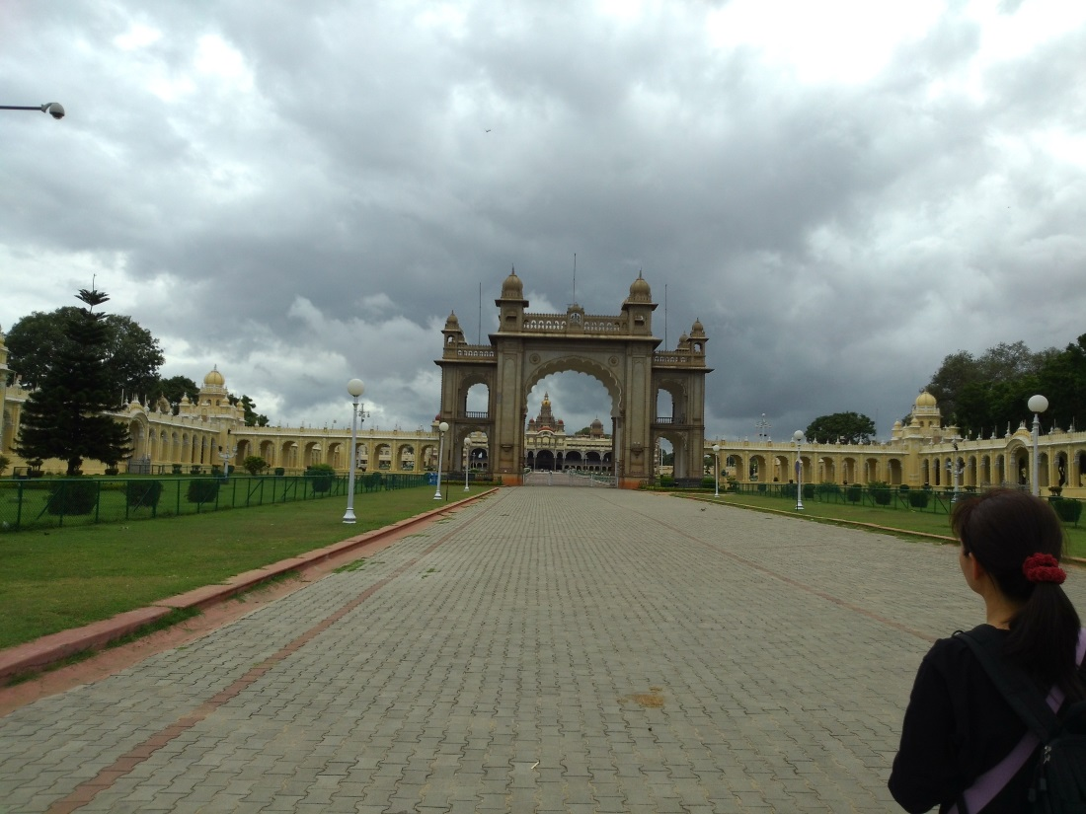
印度 下密院學習體驗- 法王說法
灌頂
  白度母長壽灌預
  大威德金剛灌頂
口傳大手印

Slide 2
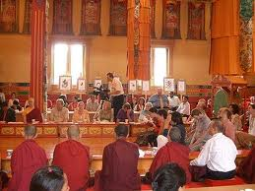
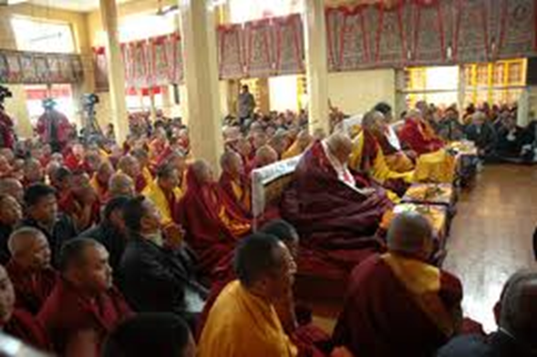
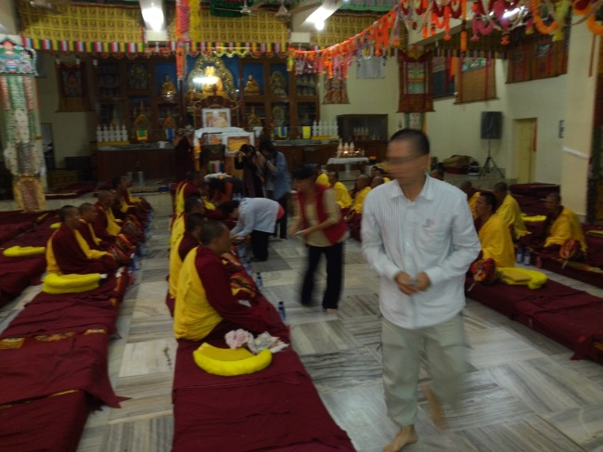
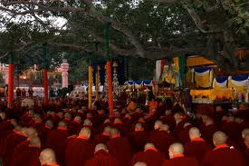
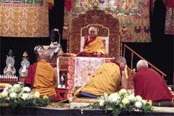
法王說法

Slide 3

白度母- 長壽、智慧、福報

Slide 4
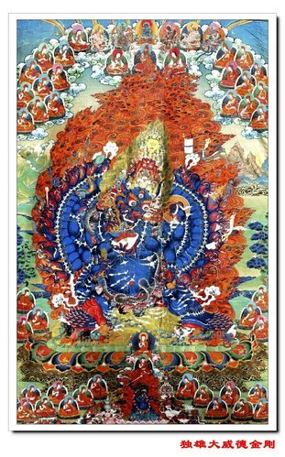
大威德金剛

Slide 5
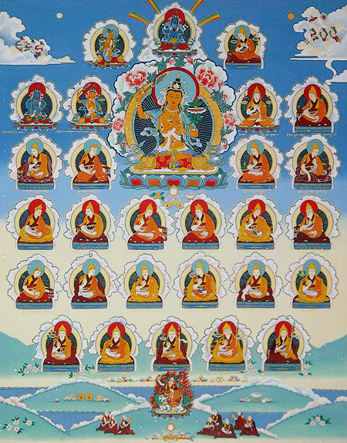
甘丹口傳大手印- 不共修持傳承上師

Slide 6

達賴喇嘛開示: 長壽之因
欲延壽的人，還須明白因果、業力之理。短壽之業因乃殺生，長壽之業因乃不殺生及放生等。
對眾生布施以藥材
和醫療資源。

Slide 7
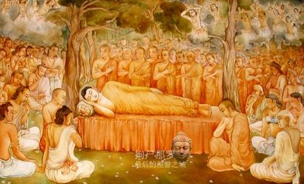
長壽法會的源由
佛陀暗示阿難，他可以延長自已壽命。但當佛成就傳法和僧團建制後，自覺無需留壽而應示現涅槃。這時阿難再請佛留世，無奈佛心已決定，故「祈求佛的延壽住世」成為一長壽法會的原型。 <Digha Nikay III 103> <Digha Nikaya II 115>

Slide 8
「祈請」成為法會的基礎。
「請佛住世，常轉法輪」➔ 「上師長壽，永傳正法」
祈請「上師長壽」 是法會的目的。「祈請文」是一種特殊的文體。
觀想「上師」與「白度母」無二無別

Slide 9
灌頂分為前行與正行兩個部份
一讓弟子們淨化，就是清淨的意思。
二.在壇城的加持下，除障驅魔。
三.觀想護輪，建立巨大的智慧火燄和金剛本性的圍籬。
四.上師講解灌頂的緣由。
五.獻曼達。
六.祈請上師灌頂。
七.皈依。
八.發菩提心。
九.七支供養。

Slide 10

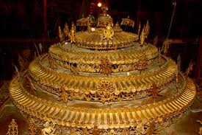
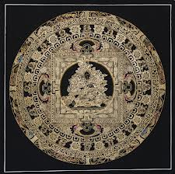
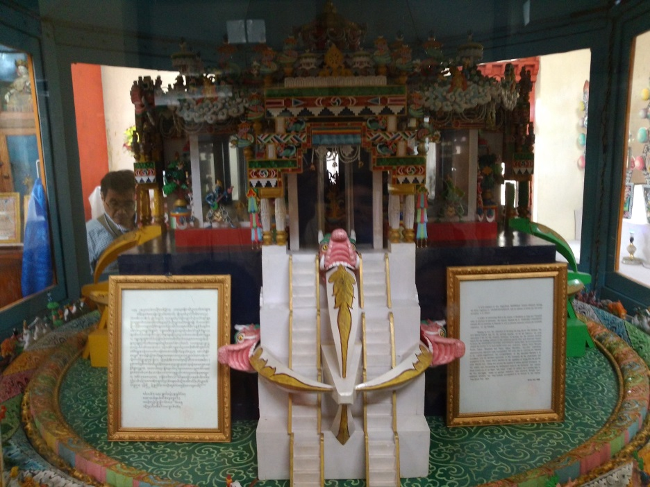

Slide 11
七支供養
「祈請」的觀念，成為西藏之後法會的基礎。其中結合了「七支供養」
七支供養，又稱七支行願，源起於普賢菩薩法門。漢傳佛教為普賢十大願王，源自於《華嚴經》
在藏傳佛教中，七支供養是由龍樹、寂天傳承，經阿底峽傳入西藏，是很重要的前行法，所有宗派在修法之前，都要誦唸七支供養儀軌，也是僧侶每日的功課。

